Slide 1


AnyOne
seok830621
1
이용석
2017184026
채영문
2015180040
김효림
2017184009
off

Slide 2
연구개요
소개 및 기획
기대 효과
타 게임과의 비교
INDEX

Slide 3
연구 개요
거시 경제 분석을 통한
사회 요인 분석
타 유사 게임 비교 분석을 통한
게임 방향성 제시
seok830621
A
B
3
비고객 분석을 통한
잠재적 고객 파악
앞선 분석들을 통한
시장 동향 인지
C
D
off

Slide 4
개요
게임 장르 : RPG(Role Playing Game) + ‘액션 어드벤쳐’ 장르
인원 : 오픈 월드
시점 : 3인칭
플랫폼 : PC
개발 환경 : 다이렉트x 12
seok830621
4
off

Slide 5
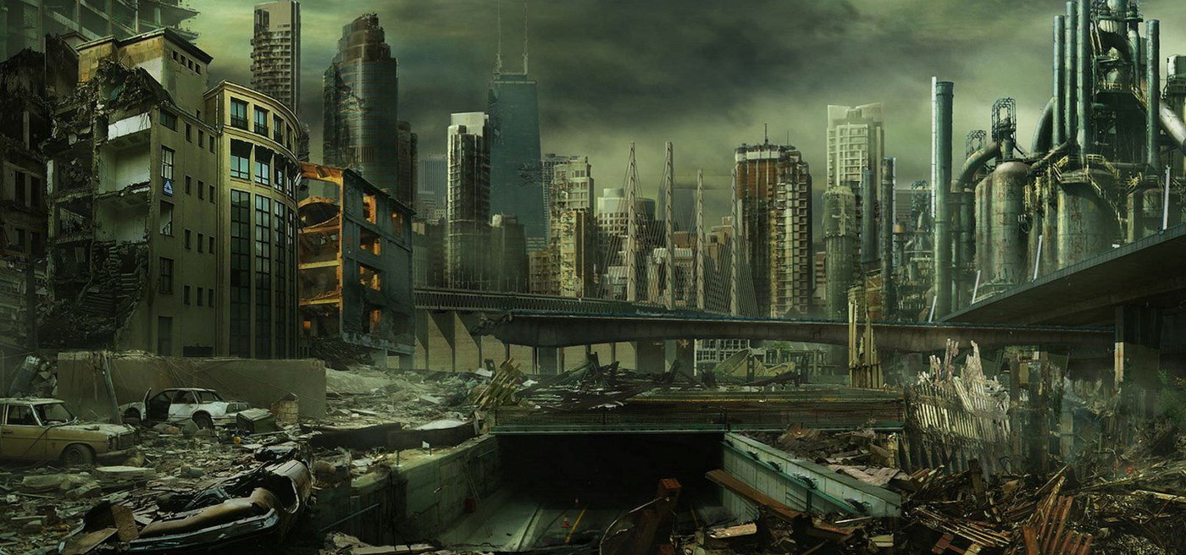
세계관
seok830621
5
off
전염병과 환경오염으로 인해 망해가는 세계에서 일부 권력층이 건설한 국가
‘유토피아’와 유토피아의 탄압에 고통받는 디스토피아 국민 간의 대립

Slide 6
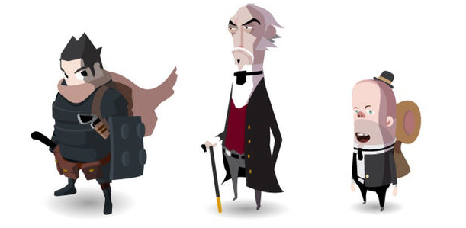
그래픽 컨셉
애니메이션 풍의 그래픽 사용
정형화된 캐릭터 모델을 사용하지 않음
seok830621
5
off

Slide 7
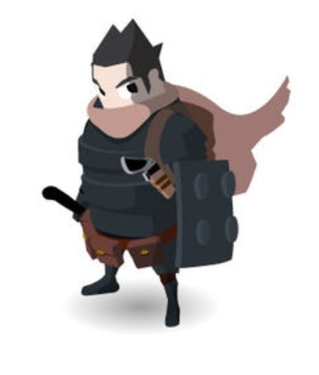
공격 타입 : 근접 타입 부조리한 세상에 맞서기 위해 물불 가리지 않는 성격 캐릭터의 스토리 – 부모님 x
캐릭터 – 유저 1
seok830621
5
off

Slide 8
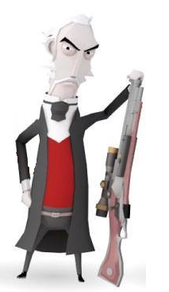
공격 타입 : 원거리 다음 세대에게 좋은 세상을 물려주기 위해 주접떠는 아재 //사진 교체 필요
캐릭터 – 유저 1
seok830621
5
off

Slide 9
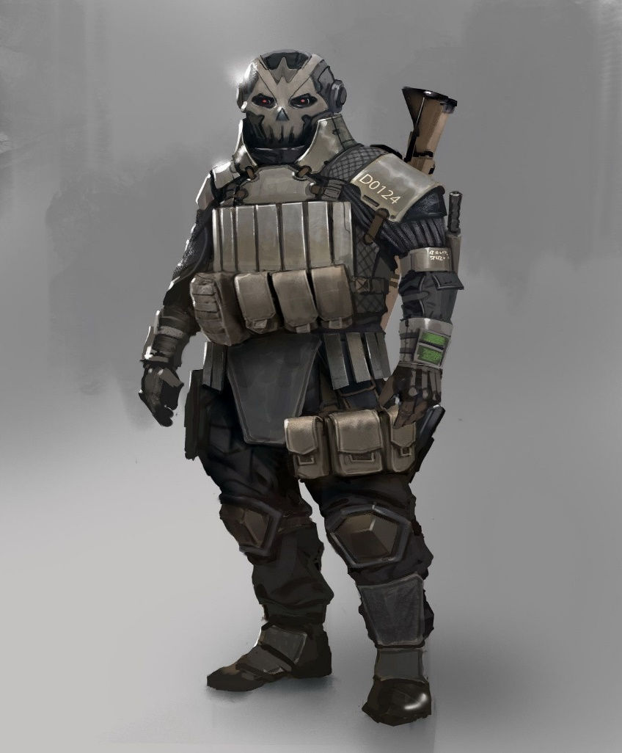
시위대 죽이기 전문
빌런
seok830621
5
off

Slide 10
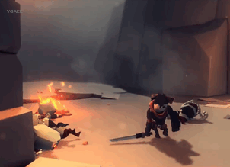
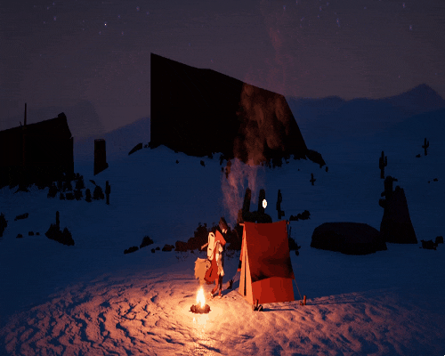
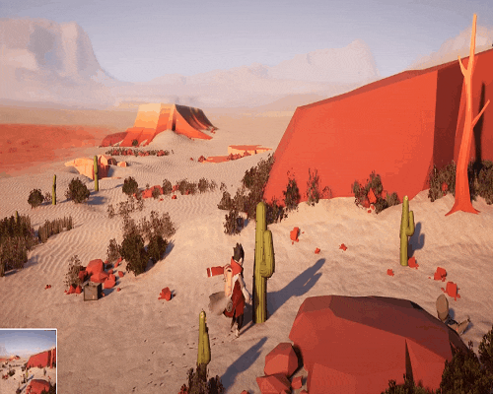
플레이 컨셉
seok830621
5
전투
생존
미션
off
A
B
C

Slide 11
게임 플레이 – 진행 방식
선형적 스토리를
따라가는 1자형 구성
퀘스트를 진행하며 얻는
경험치와 아이템을 통한
스텟 증가
seok830621
A
B
3
퀘스트 이외에도 험치와 아이템을 획득Ex) 사냥, 채집
마지막 퀘스트를 클리어한 후
시위대와 유토피아로 진입
C
D
off
C

Slide 12
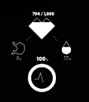
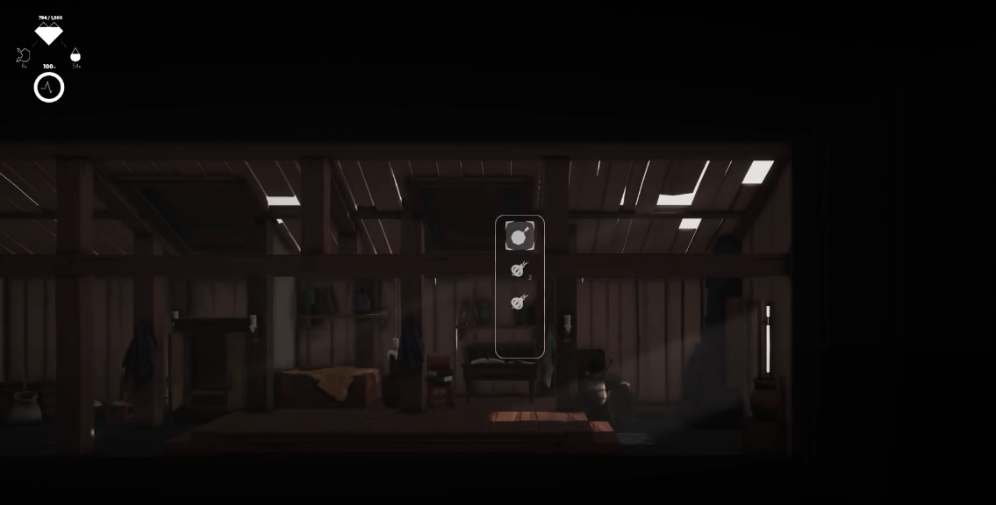
HP, 배고픔, 체력 등의 게임 플레이요소를 심플한 디자인으로 표현
게임 UI
seok830621
5
off

Slide 13
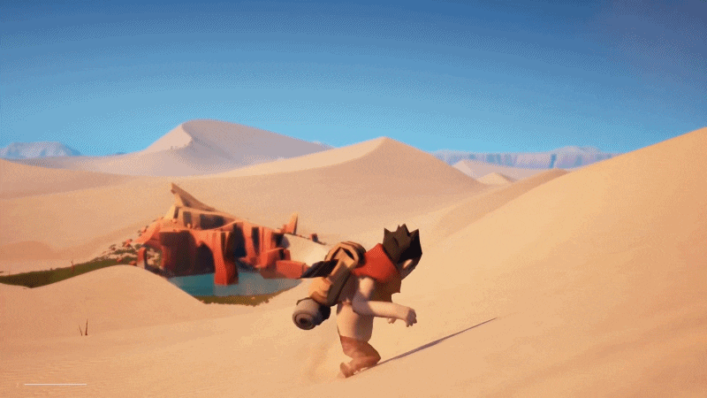
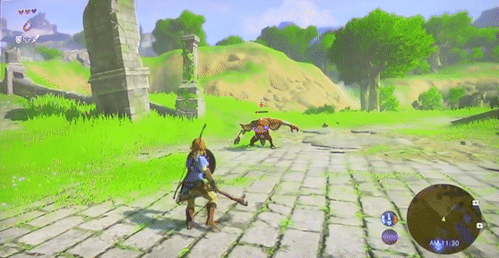
위의 게임들과 같이 3인칭 시점 카메라를 사용
카메라 - 시점
seok830621
5
off

Slide 14
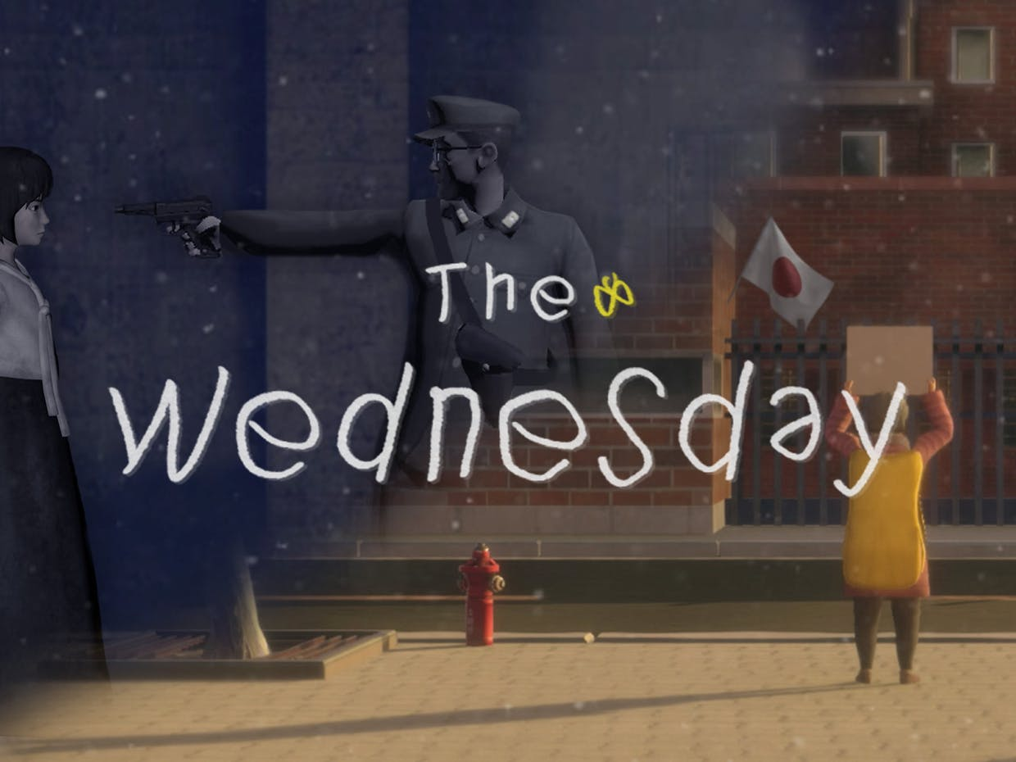

타 게임과의 비교
스토리 //
seok830621
5
off
웬즈데이
<반교 디텐션>
역사적 사건을 배경으로 스토리가 진행
-> 홍콩시위의 주요 사건들을 게임에서 다뤄 고객들의 관심을 집중 시킨다.

Slide 15

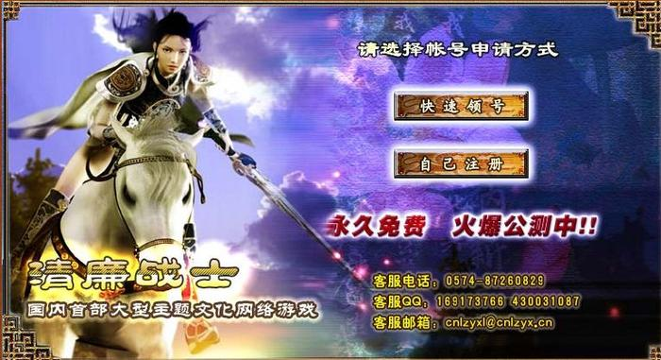
타 게임과의 비교
장르 //
seok830621
5
off
<어쌔신 크리드>
<청렴한 전사>
끝없는 수집 요소 문제, 역할에 대한 자유도 문제<어쌔신 크리드>
개연성이 부족한 컨텐츠<청렴한 전사>
-> 적당한 수집요소, 역할에 부합하지 않는 행동에 패널티 부여, 개연성 있는 스토리

Slide 16
PPT PRESENTATION
부제를 적어도 좋겠죠
seok830621
80%
CONTENTS
CONTENTS A
컨텐츠에 대한 내용을 적어요
Enjoy your stylish business and campus life with BIZCAM
5
PowerPoint is a computer program created by Microsoft Office
Microsoft Office PowerPoint is the presentation program used the most in the world.
off

Slide 17
PPT PRESENTATION
부제를 적어도 좋겠죠
seok830621
CONTENTS A
컨텐츠에 대한 내용을 적어요
Enjoy your stylish business and campus life with BIZCAM
CONTENTS A
컨텐츠에 대한 내용을 적어요
Enjoy your stylish business and campus life with BIZCAM
5
CONTENTS A
컨텐츠에 대한 내용을 적어요
Enjoy your stylish business and campus life with BIZCAM
CONTENTS A
컨텐츠에 대한 내용을 적어요
Enjoy your stylish business and campus life with BIZCAM
off

Slide 18
PPT PRESENTATION
부제를 적어도 좋겠죠
seok830621
CONTENTS
컨텐츠에 대한 내용을 적어요
Enjoy your stylish business and campus life with BIZCAM
CONTENTS
컨텐츠에 대한 내용을 적어요
Enjoy your stylish business and campus life with BIZCAM
01
01
5
off
01
CONTENTS
컨텐츠에 대한 내용을 적어요
Enjoy your stylish business and campus life with BIZCAM

Slide 19
PPT PRESENTATION
부제를 적어도 좋겠죠
seok830621
Enjoy your stylish business and campus life with BIZCAM
PowerPoint is a computer program created by Microsoft Office
Microsoft Office PowerPoint is the presentation program used the most in the world.
5
A
A
A
off
CONTENTS A
컨텐츠에 대한 내용을 적어요
Enjoy your stylish business and campus life with BIZCAM
CONTENTS A
컨텐츠에 대한 내용을 적어요
Enjoy your stylish business and campus life with BIZCAM
CONTENTS A
컨텐츠에 대한 내용을 적어요
Enjoy your stylish business and campus life with BIZCAM

Slide 20
PPT PRESENTATION
부제를 적어도 좋겠죠
seok830621
80%
CONTENTS
CONTENTS A
컨텐츠에 대한 내용을 적어요
Enjoy your stylish business and campus life with BIZCAM
5
PowerPoint is a computer program created by Microsoft Office
Microsoft Office PowerPoint is the presentation program used the most in the world.
off

Slide 21
PPT PRESENTATION
부제를 적어도 좋겠죠
seok830621
CONTENTS A
컨텐츠에 대한 내용을 적어요
Enjoy your stylish business and campus life with BIZCAM
CONTENTS A
컨텐츠에 대한 내용을 적어요
Enjoy your stylish business and campus life with BIZCAM
5
CONTENTS A
컨텐츠에 대한 내용을 적어요
Enjoy your stylish business and campus life with BIZCAM
CONTENTS A
컨텐츠에 대한 내용을 적어요
Enjoy your stylish business and campus life with BIZCAM
off

Slide 22
PPT PRESENTATION
부제를 적어도 좋겠죠
seok830621
CONTENTS
컨텐츠에 대한 내용을 적어요
Enjoy your stylish business and campus life with BIZCAM
CONTENTS
컨텐츠에 대한 내용을 적어요
Enjoy your stylish business and campus life with BIZCAM
01
01
5
off
01
CONTENTS
컨텐츠에 대한 내용을 적어요
Enjoy your stylish business and campus life with BIZCAM

